Slide 1



Slide 2



Печи в нефтегазовой промышленности
Лектор: К.Т.Н. Козырев Олег Николаевич

Slide 3

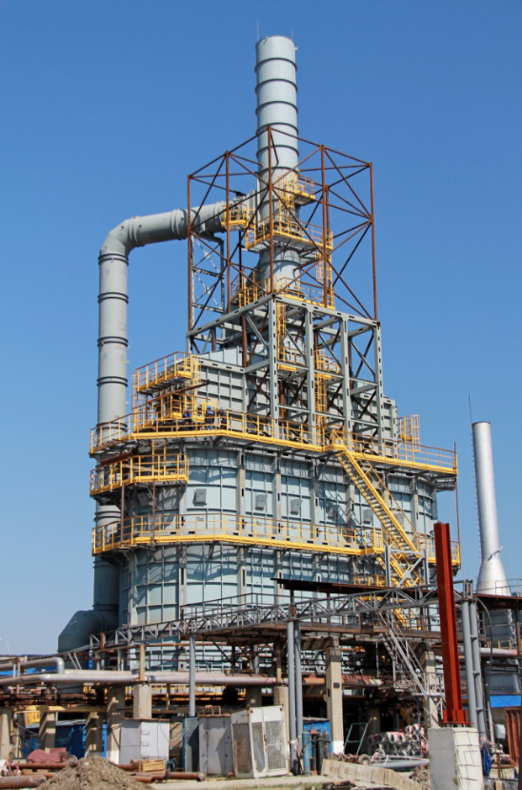


Актуальность темы
Печи являются основными потребителями топлива и тепловой энергии на НПЗ и ГПЗ.
До 60–70% всех тепловых процессов проходят через промышленные печи.
Без эффективного нагрева невозможно:
– первичная переработка нефти;
– каталитические процессы (риформинг, гидроочистка);
– пиролиз углеводородов;
– рекуперация тепла и теплоподготовка сырья.

Slide 4
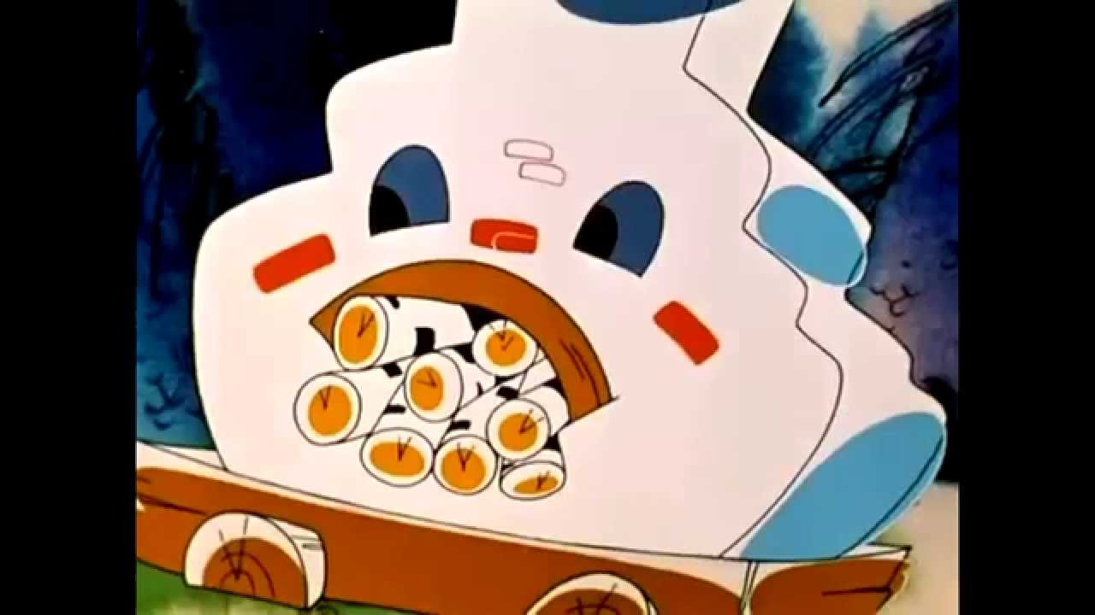
Цель работы
Проанализировать виды печей, их устройство, конструкцию, материалы, принципы работы, нормативное обеспечение, методы расчёта, эксплуатацию, ТОиР, проблемы и перспективные технологии.

Slide 5
Задачи работы
1. Дать классификацию печей.
2. Рассмотреть устройство и конструктивные элементы.
3. Охарактеризовать используемые материалы.
4. Описать принцип работы.
5. Кратко изложить методику расчёта.
6. Привести перечень нормативных документов.
7. Описать эксплуатацию и ремонт.
8. Привести проблемы и пути их решения.
9. Рассмотреть современные и перспективные печные технологии.

Slide 6

Роль печей в нефтегазовой промышленности
Печи обеспечивают нагрев жидких, газовых и парожидкостных потоков до высоких температур (100–900 °C), необходимых для протекания технологических процессов.
От их качества зависит:
– выход целевых продуктов;
– энергоэффективность;
– экологические показатели;
– безопасность предприятия.

Slide 7
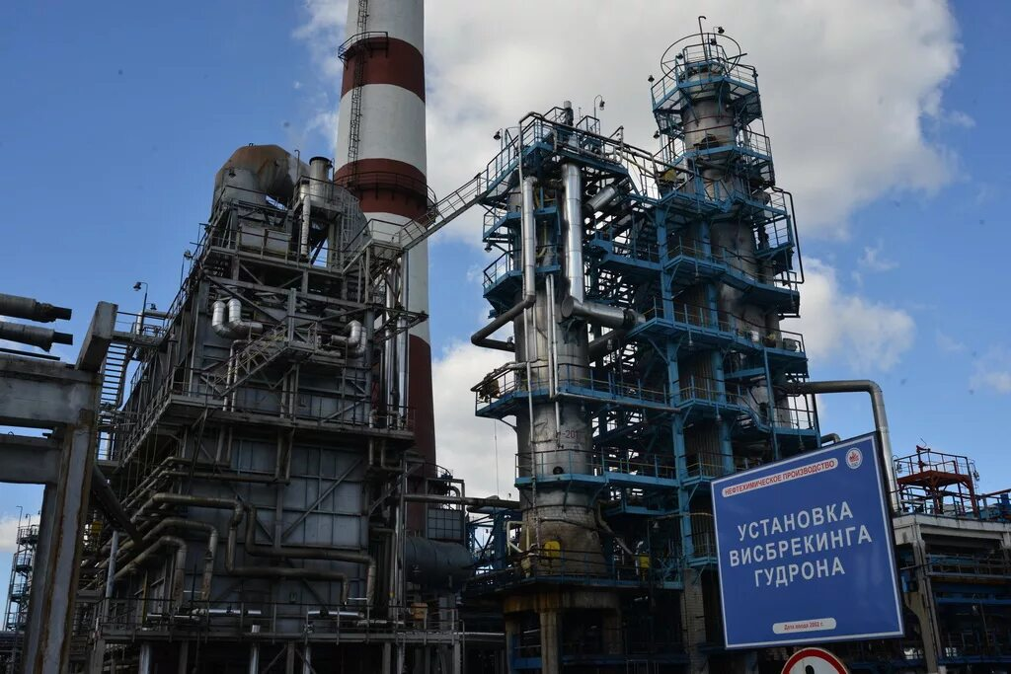
Области применения печей
Печи используются в:
– атмосферно-вакуумной перегонке нефти;
– висбрекинге;
– гидрокрекинге;
– каталитическом риформинге;
– гидроочистке;
– пиролизе этана, пропана, нафты;
– газофракционировании;
– производстве серы (Клаус).

Slide 8

Степень влияния печей на энергобаланс завода
На большинстве НПЗ печи составляют:
• 30–45% общезаводского энергопотребления
• 35–60% всех выбросов NOx
• до 50% эксплуатационных затрат на энергию

Slide 9
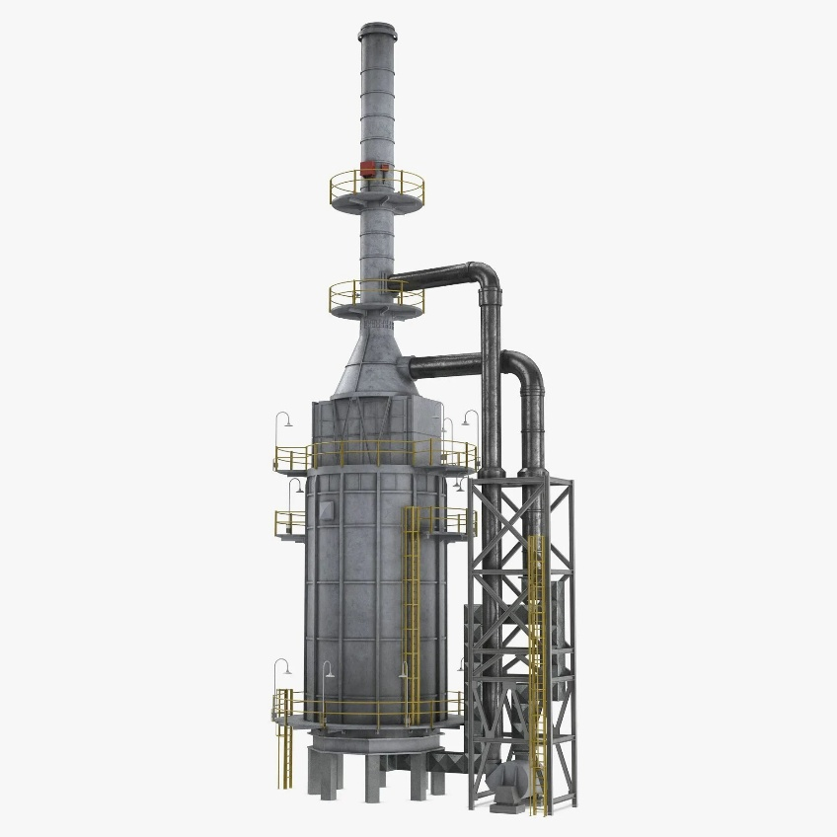
Требования к промышленным печам НПЗ
– высокая тепловая эффективность;
– минимальное образование кокса;
– устойчивость к термоударам;
– возможность непрерывной регулировки тепловой мощности;
– надёжность и безопасность работы;
– соответствие экологическим нормам по NOₓ, CO, CO₂.

Slide 10
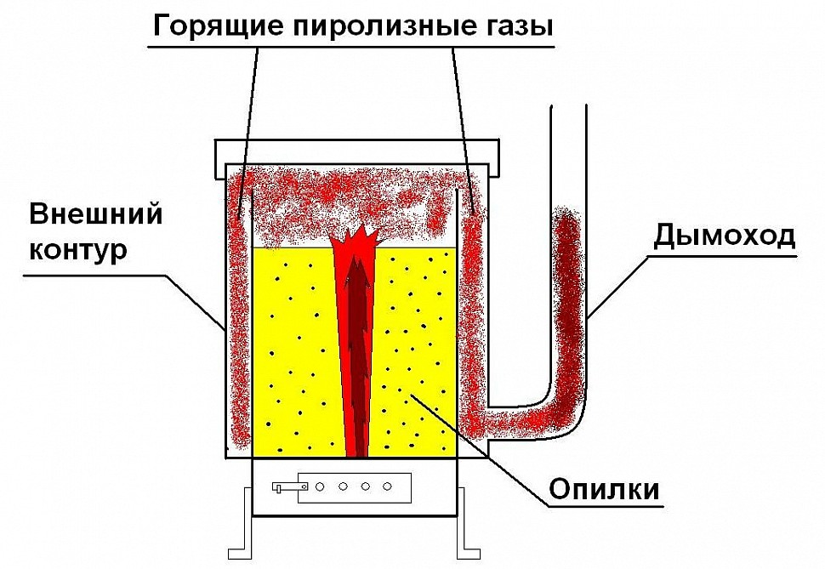
Стандарты производительности печей
Типичные тепловые мощности промышленных печей:
• 10–200 МВт для процессов АВТ
• 30–80 МВт для гидроочистки
• 50–120 МВт для риформинга
• 120–220 МВт для пиролизных печей

Slide 11
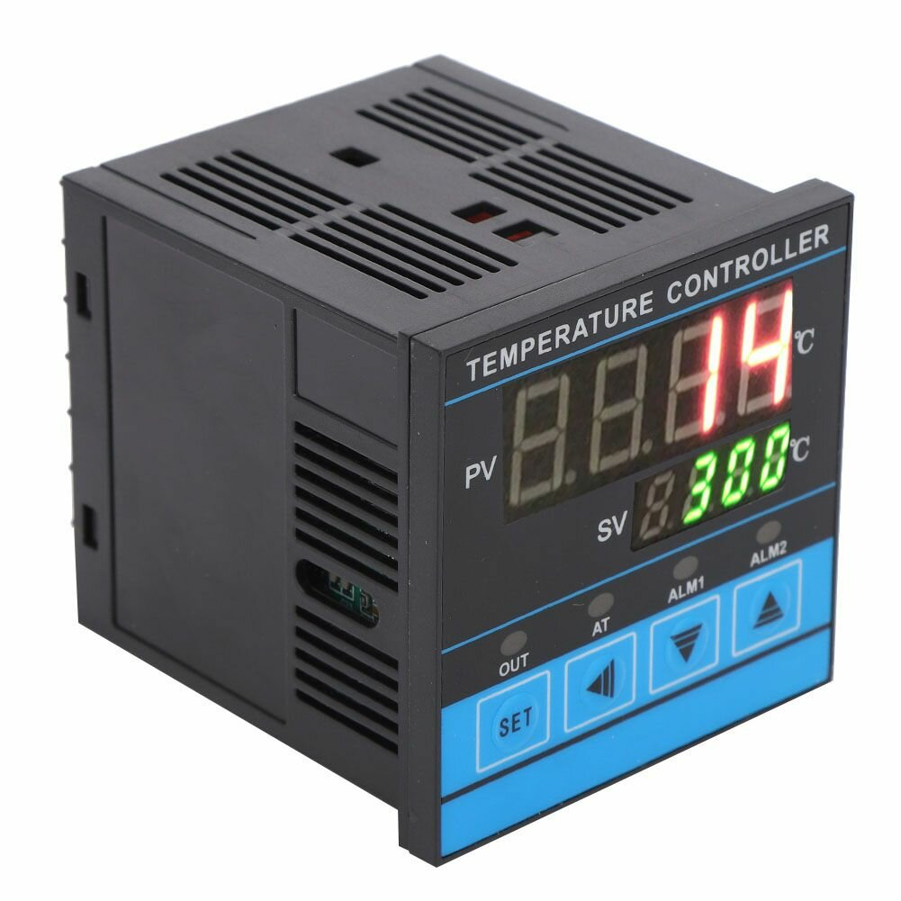
Современные тенденции развития
1. Интеллектуальный контроль температуры и пламени.
2. Горелки Ultra Low NOx.
3. Электропечи и H₂-ready горелки.
4. Увеличение ресурса труб из жаропрочных сплавов.
5. Интеграция с цифровыми двойниками печей.

Slide 12
Основная классификация печей
Признаки классификации
назначение
конструкция топочной камеры
принцип работы
конфигурация змеевика
тип теплообмена

Slide 13
Классификация по назначению
Печи подогрева сырья АВТ
гидроочистка
Печи вторичных процессов:
гидрокрекинг
Назначение
каталитический риформинг
Пиролизные печи
Печи подогрева газа и теплоносителей

Slide 14
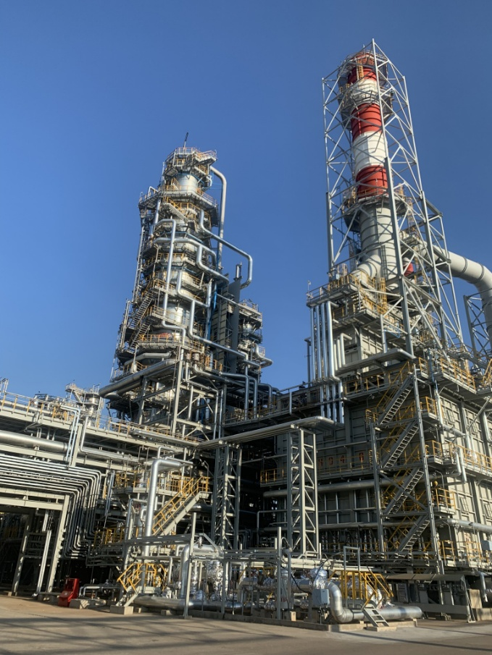
Печи первичной переработки нефти
Используются для нагрева нефти до 350–380 °C перед колонной АТ.
Особенности:
– умеренные температуры;
– высокий расход сырья;
– конвективные секции развитые.

Slide 15
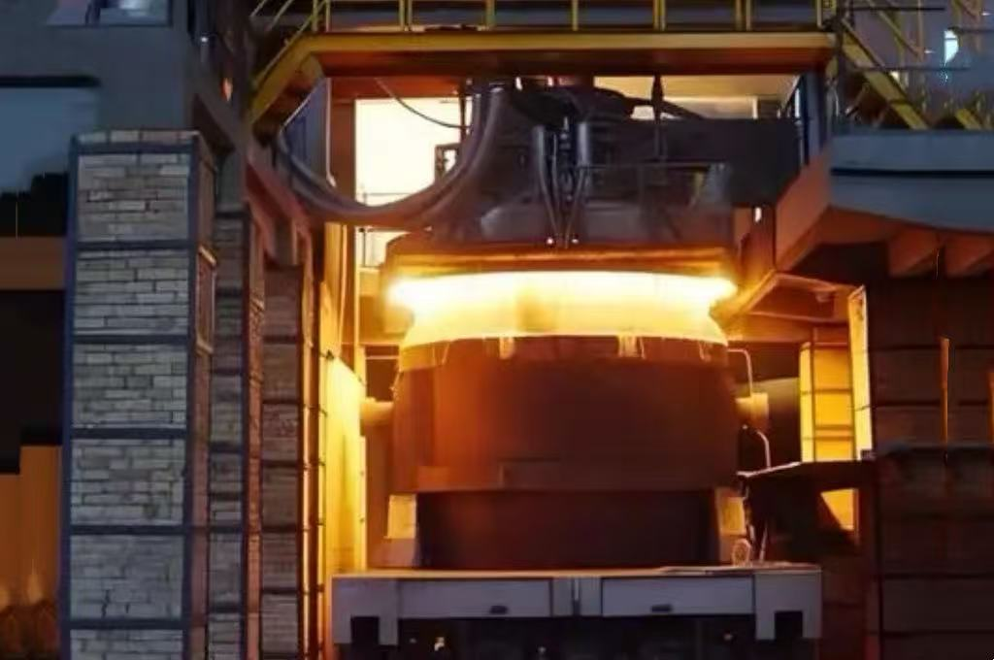
Печи вторичных процессов
Работают с более высокими температурами (400–520 °C).
Требования: минимальное коксование и точный контроль температуры.

Slide 16
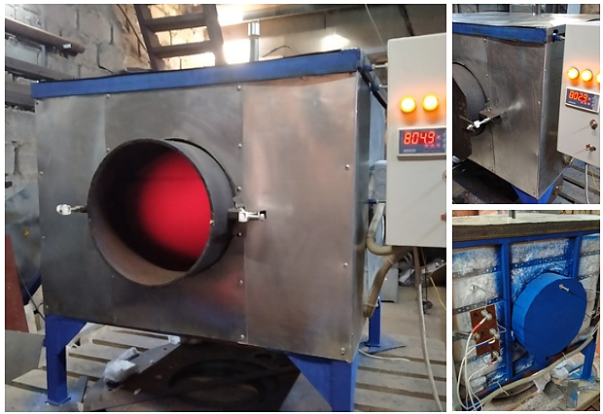
Пиролизные печи
Температуры до 780–900 °C.
Используются для производства этилена, пропилена.
Материалы — хромоникелевые жаропрочные сплавы.

Slide 17
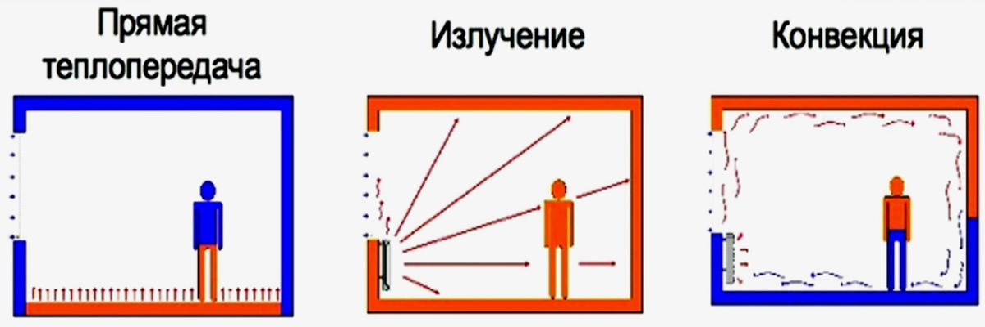
Классификация по теплообмену
1. Лучистые
2. Лучисто-конвективные
3. Конвективные

Slide 18
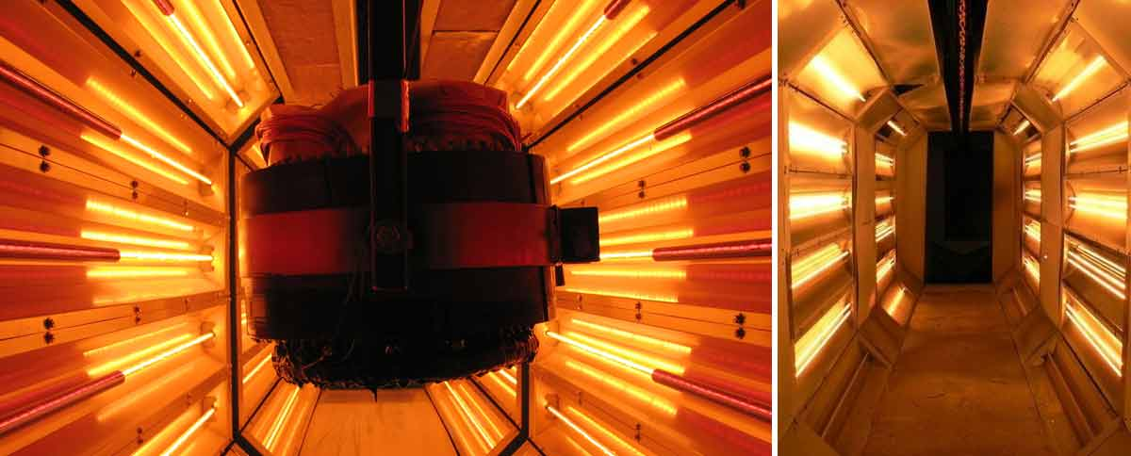
Лучистые печи
Передают тепло в основном излучением.
Используются при высоких температурах >600 °C.

Slide 19
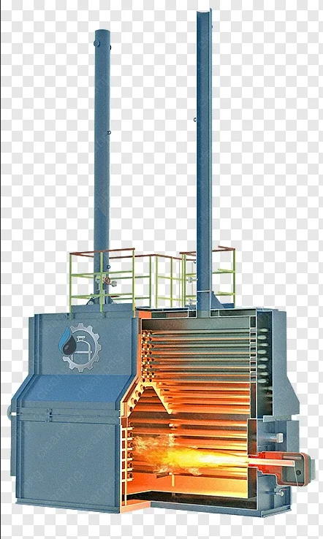
Лучисто-конвективные печи
Комбинация двух способов теплообмена.
Наиболее распространённый тип на НПЗ.

Slide 20
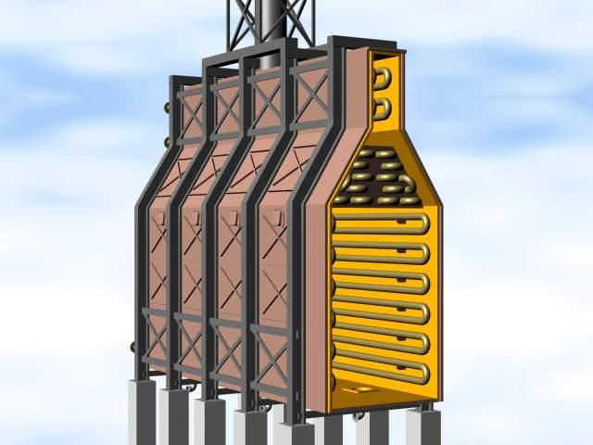
Конвективные печи
Применяются для подогрева воздуха, газа и теплоносителей до 200–350 °C.

Slide 21
Классификация по размещению горелок
Классификация
фронтальные
потолочные
боковые
двусторонние
торцевые

Slide 22
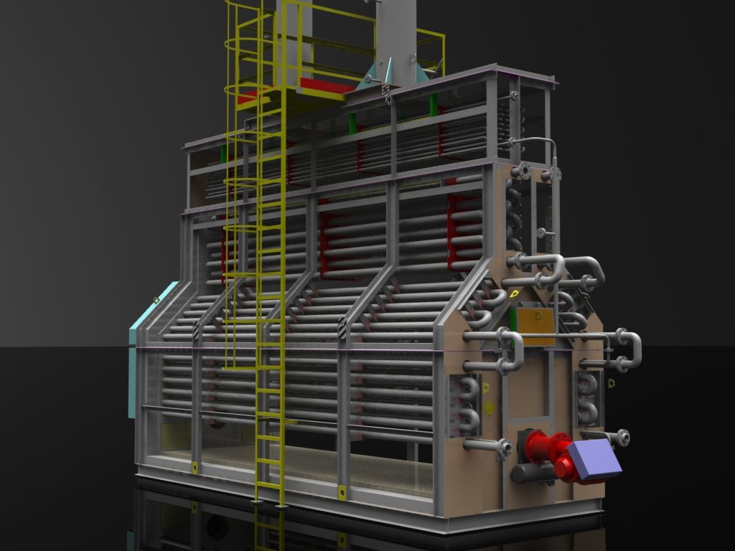
Горизонтальные печи
Преимущество: большая площадь для размещения труб.
Недостаток: больше места на площадке.

Slide 23
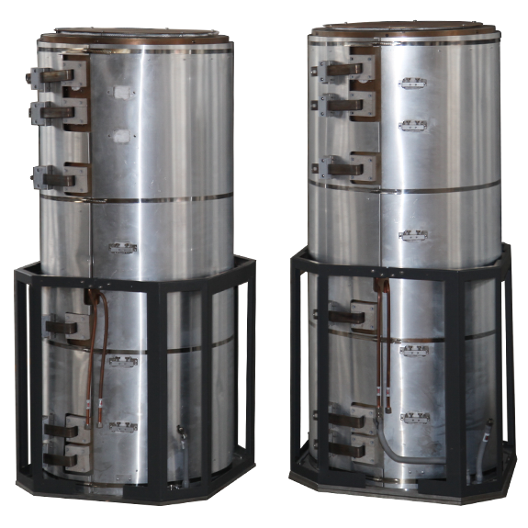
Вертикальные печи
Компактность, но сложность обслуживания и доступа.

Slide 24
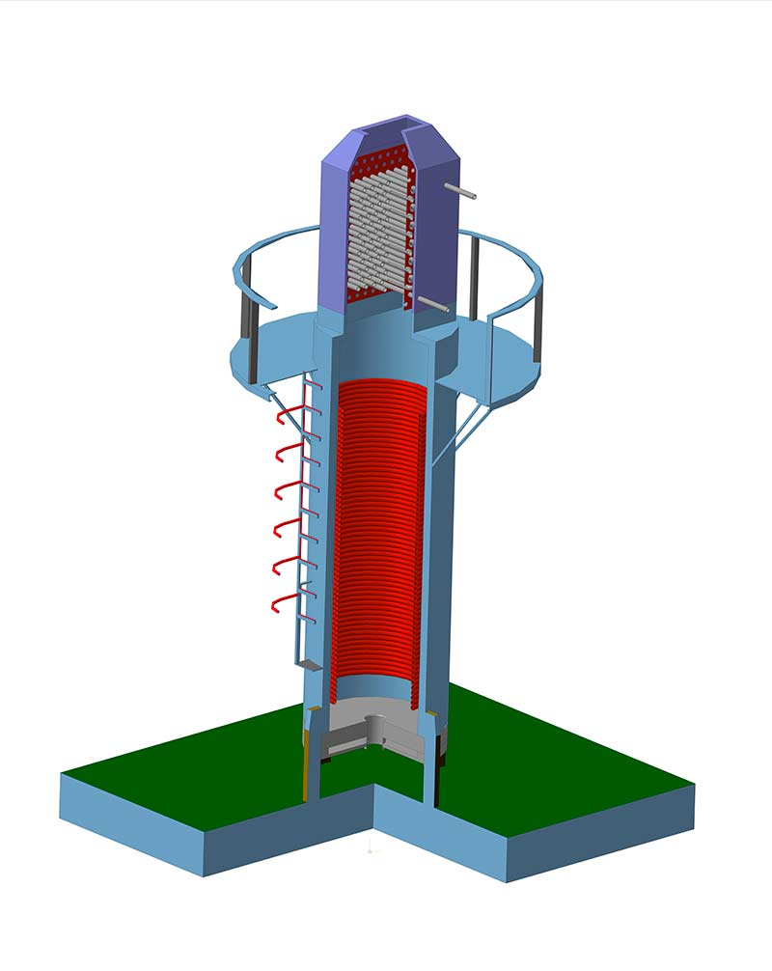
Спиральные и змеевиковые печи
Используются для быстрого нагрева.
Минимизируют перегрев стенок.

Slide 25
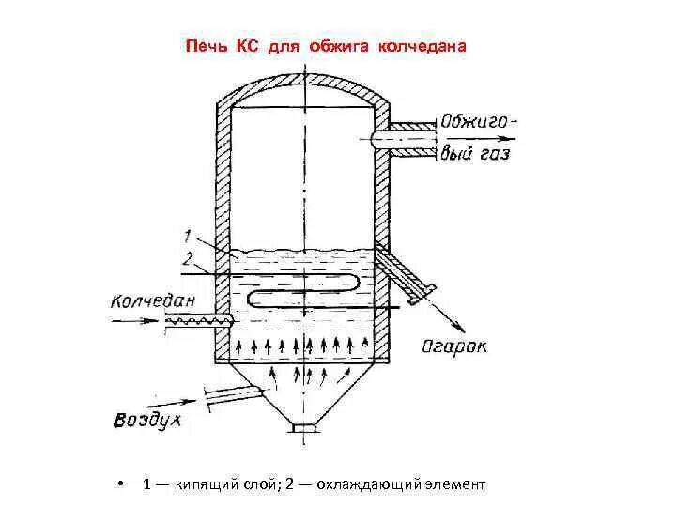
Печи кипящего слоя
Предназначены для обработки тяжёлых остатков.
Возможность сжигания твёрдых и пастообразных отходов.

Slide 26
Общая структура промышленной печи
Промышленная печь НПЗ включает:
1. Топочную камеру (радиантную секцию) — зона максимального тепловыделения и излучения.
2. Конвективную секцию — догрев сырья за счёт тепла дымовых газов.
3. Змеевик (радиантный + конвективный) — система труб, по которым проходит сырьё.
4. Горелочные устройства — генерация тепла.
5. Футеровку — огнеупорная изоляция.
6. Дымоход и газоходы — отвод отходящих газов.
7. Каркас и металлоконструкции — несущие элементы.
8. Систему КИПиА — контроль температуры, давления, пламени.

Slide 27
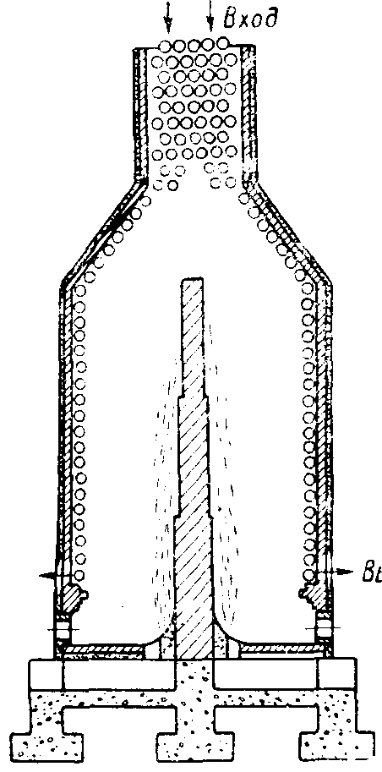
Топочная камера (радиантная зона)
Основные функции:
– обеспечение теплового излучения с максимальной интенсивностью;
– равномерный прогрев труб;
– стабилизация факела горелок.
Температуры: 900–1300 °C.
Здесь трубы подвергаются наибольшим нагрузкам → критические условия для материалов.

Slide 28
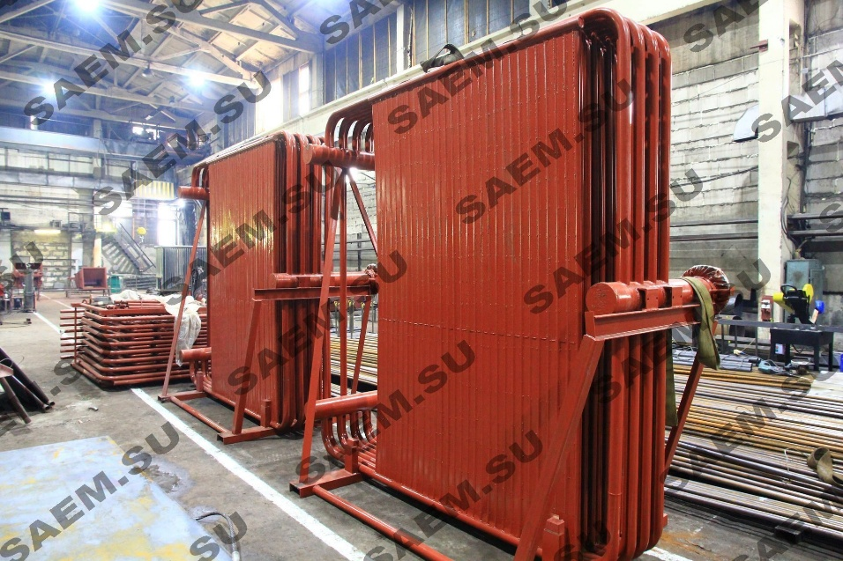
Конвективная секция
Тепло передаётся за счёт конвекции горячих дымовых газов.
Задачи:
– догрев сырья;
– предварительный нагрев воздуха;
– рекуперация тепла.
Температуры: 300–700 °C.
Отличается развитой поверхностью теплообмена.

Slide 29
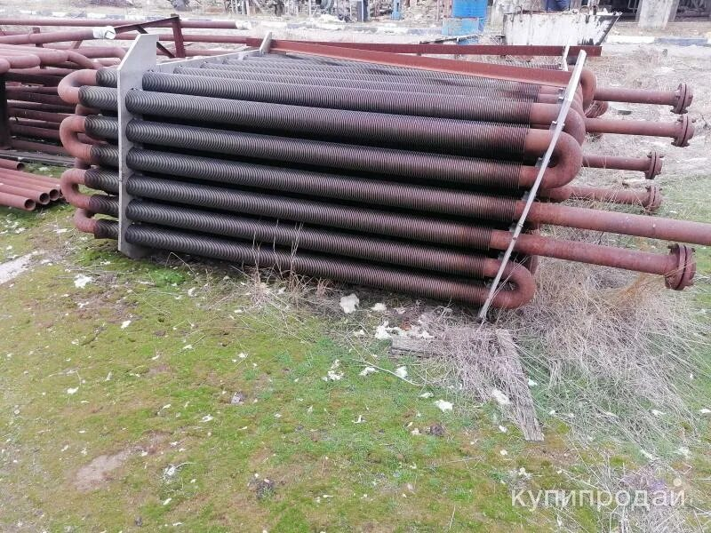
Радиантный змеевик
Трубы располагаются:
– вдоль стен (экранные трубы);
– потолочные петли;
– вертикальные подвесные секции.
Функции:
– быстрое доведение сырья до рабочих температур;
– минимизация перегрева поверхности трубы;
– сопротивляемость к нагарообразованию.

Slide 30
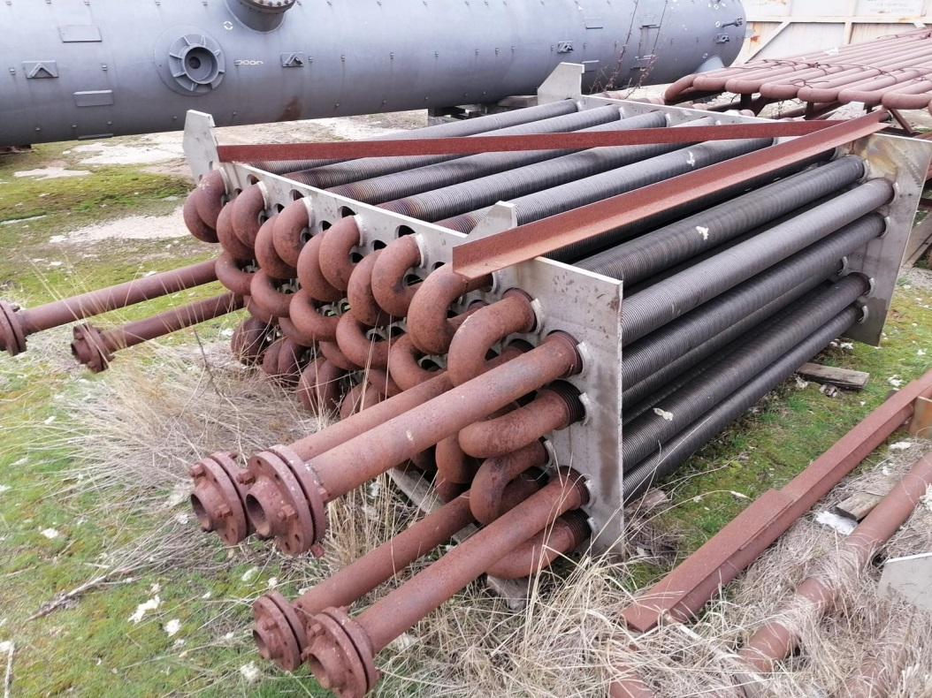
Конвективный змеевик
Секции:
– экономайзеры;
– подогрев сырья;
– теплообмен дымовых газов.
Особенности:
– сложная конфигурация;
– возможен зольный и пылевой налёт;
– меньшая тепловая нагрузка, чем в радиантной зоне.

Slide 31
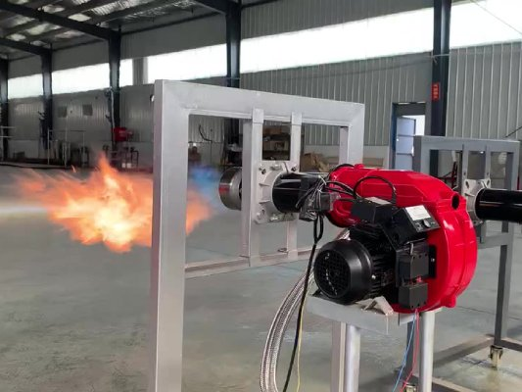
Горелки промышленной печи
Типы:
– газовые;
– жидкотопливные;
– комбинированные.
Ключевые параметры:
– мощность;
– форма и длина факела;
– стабильность пламени;
– уровень NOₓ.
Современные горелки = Low-NOx, Ultra-Low-NOx.

Slide 32
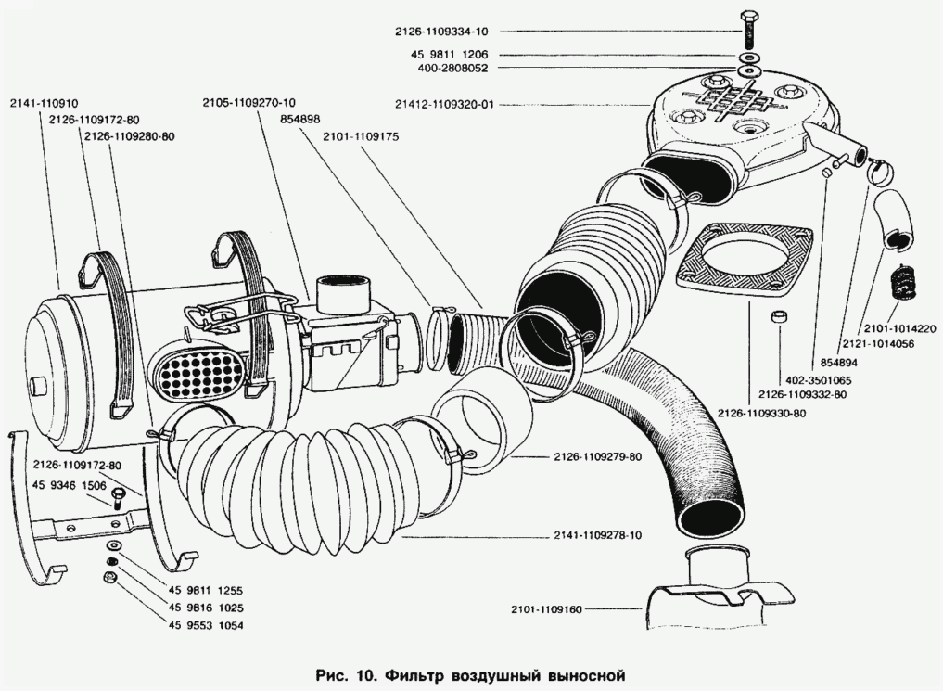
Системы воздухоподачи
Обеспечивают полноценное горение топлива.
Включают:
– вентиляторы;
– дутьевые каналы;
– заслонки;
– регулирующие приводы.
Контролируются автоматикой по O₂, CO.

Slide 33
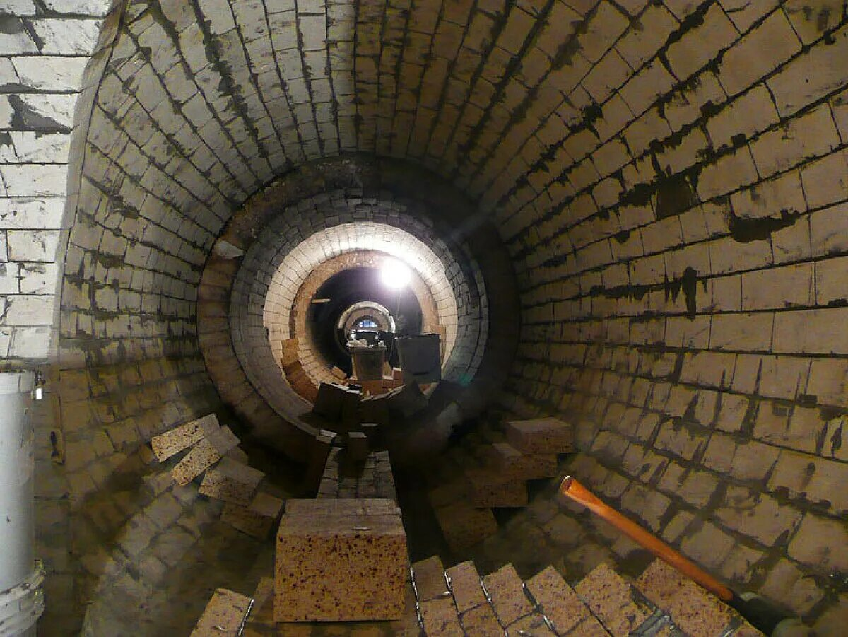
Футеровка печи
Функции футеровки:
– теплоизоляция;
– защита металла от высоких температур;
– отражение теплового излучения;
– стабильность топочной камеры.
Материалы:
– шамот;
– муллито-кремнезём;
– корундовые блоки;
– керамическая волокнистая изоляция.

Slide 34
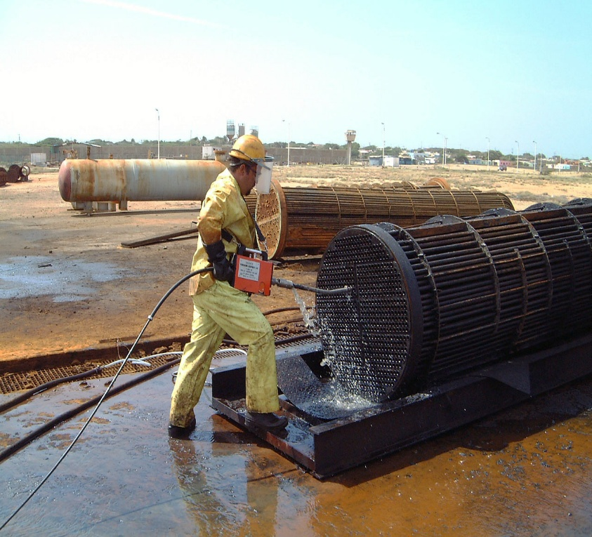
Продувка, дымоход, тяга
Дымоход обеспечивает удаление продуктов сгорания:
– регулирование разрежения;
– эффективное удаление СО и NOₓ;
– возможность включения рекуператоров.
Тяга может быть:
– естественной;
– принудительной (вентиляторы).

Slide 35
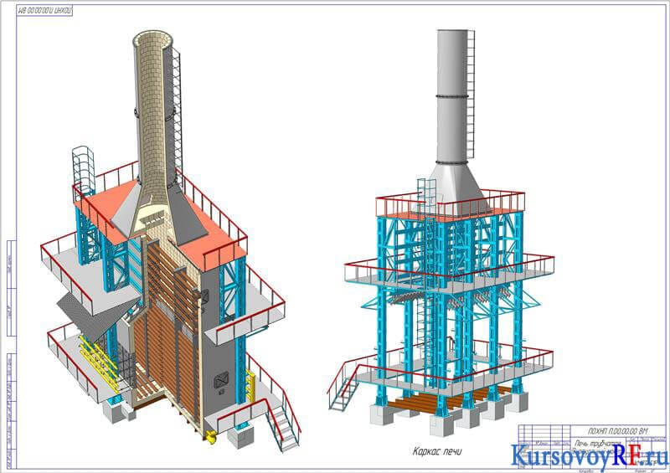
Металлоконструкции печи
Состоят из:
– несущих рам;
– опор для труб;
– подвесов;
– компенсаторов;
– опорных площадок.
Должны выдерживать длительное воздействие вибраций и тепловых циклов.

Slide 36
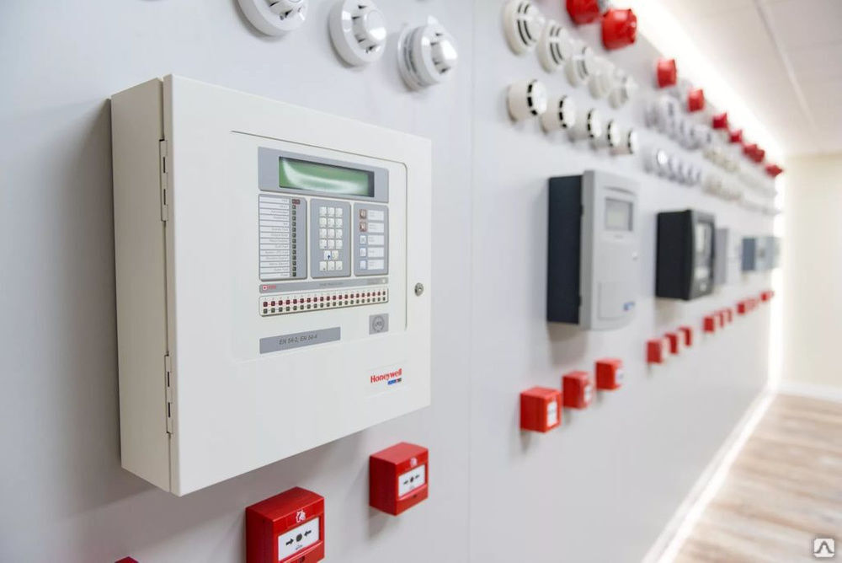
Системы безопасности и автоматики
Состоит из:
– датчиков пламени;
– сигнализаторов температуры;
– систем контроля O₂, CO, CH₄;
– аварийной остановки (ESD);
– автоматизированной системы горения (BMS).
Ai–диагностика — современный тренд.

Slide 37
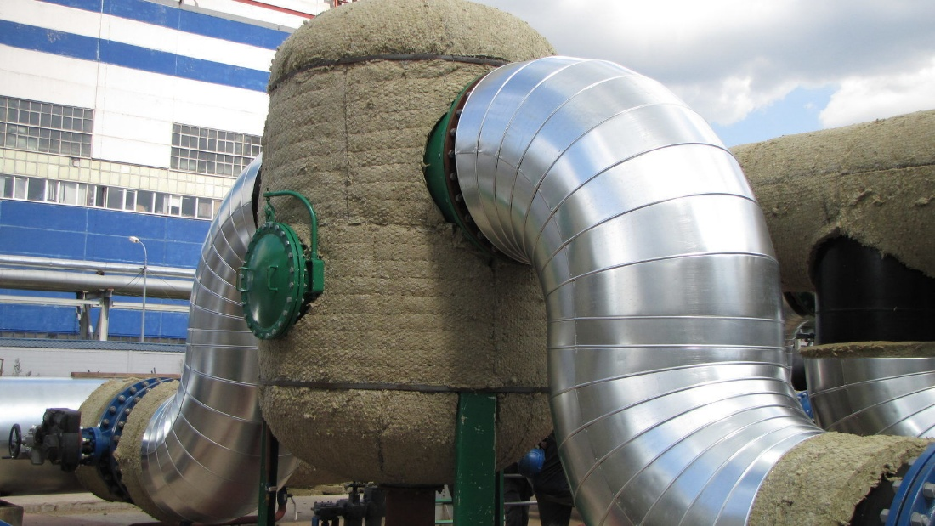
Теплоизоляция и её значение
Теплопотери могут достигать 10–20% при плохой изоляции.
Современные изоляционные материалы позволяют снизить потери до 3–5%.
Уменьшение теплопотерь снижает расход топлива и выбросы.

Slide 38
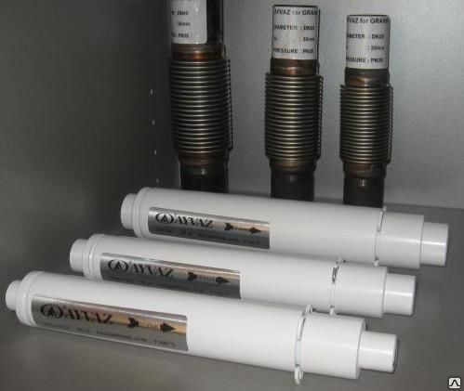
Компенсаторы теплового расширения
Змеевики подвержены удлинению до 20–40 см.
Типы компенсаторов:
– U-образные;
– линзовые;
– сальниковые.
Назначение: предотвращение разрушения труб.

Slide 39
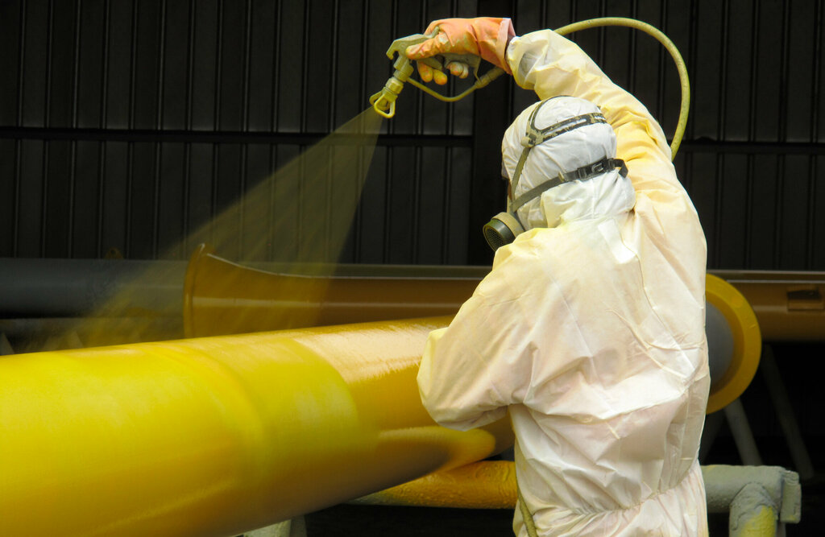
Противокоррозионная защита
Методы:
– подбор материалов;
– нанесение жаростойких покрытий;
– поддержание оптимального режима горения;
– контроль температуры стенок труб.

Slide 40
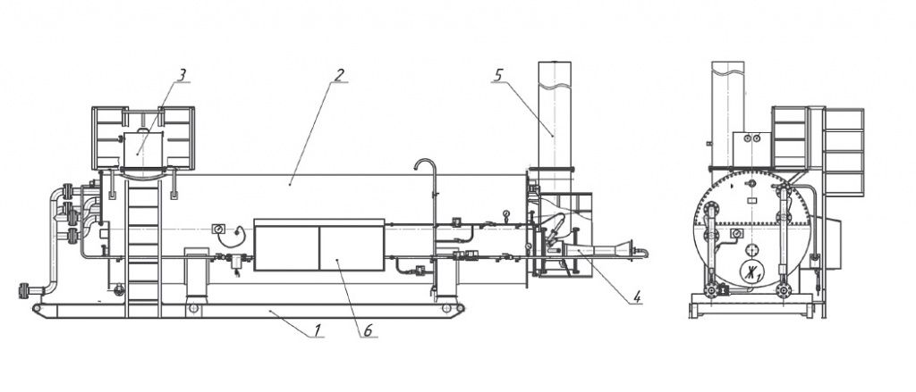
Окончательная компоновка печи
Проект зависит от:
– требований процесса;
– расхода сырья;
– тепловой мощности;
– состава топлива;
– условий площадки и климата (ветровые нагрузки).

Slide 41
Требования к материалам
Материалы должны обеспечивать:
– жаростойкость;
– стойкость к окислению;
– коррозионную устойчивость;
– низкую склонность к коксованию;
– устойчивость к термоциклам;
– прочность при высоких температурах.

Slide 42
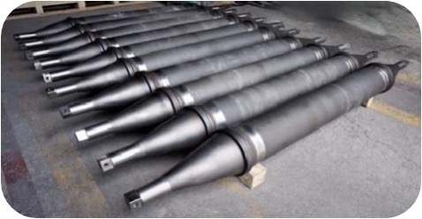
Материалы для труб радиантной секции
Используются высоколегированные стали:
– 25Cr-35Ni;
– 20Cr-32Ni;
– 18Cr-8Ni (аустенитные стали).
Проблемы:
– ползучесть при 800+ °C;
– внутристеночная карбидизация;
– окалинообразование.

Slide 43
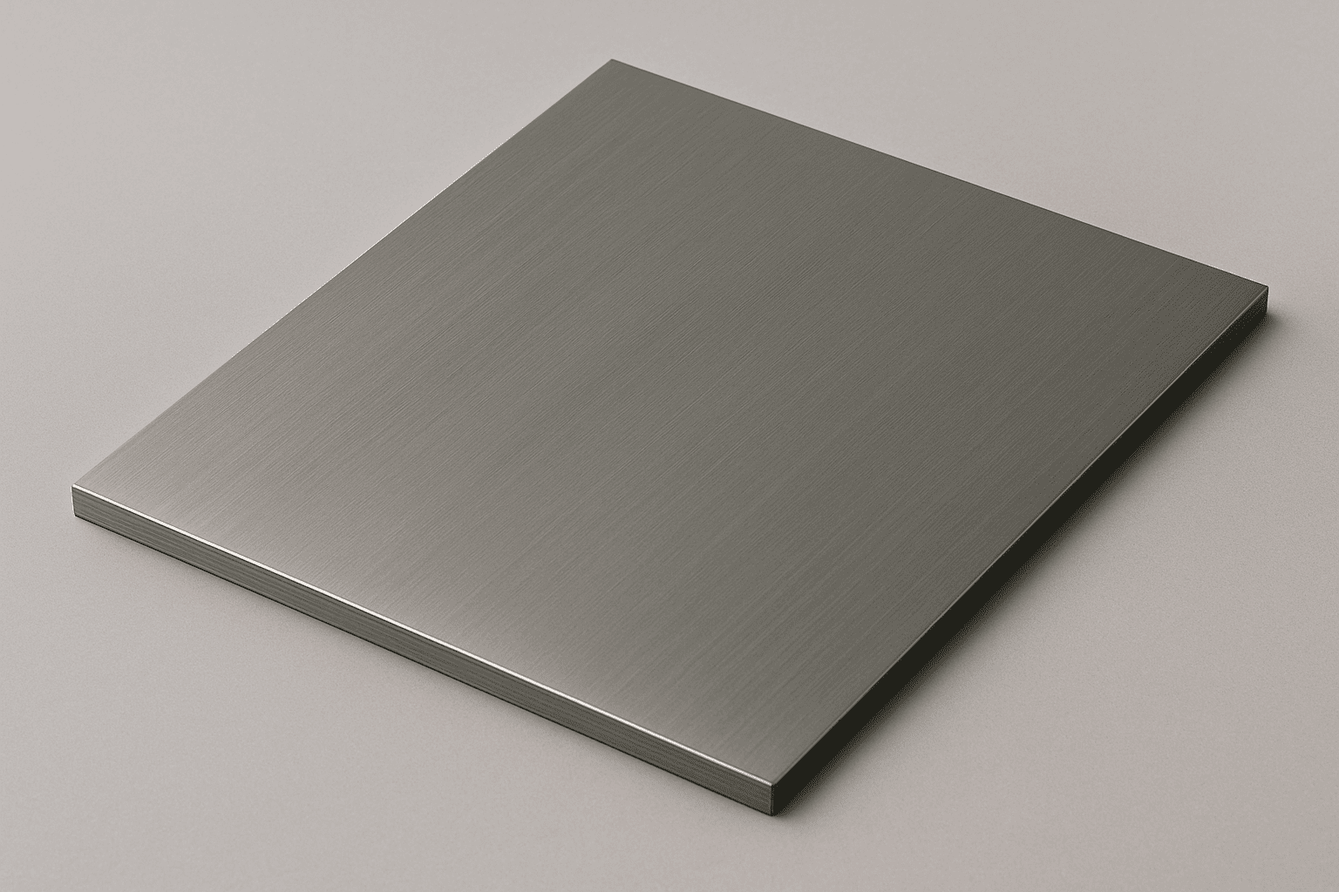
Материалы для труб конвективной секции
Используются менее легированные стали:
– 12Х18Н10Т
– 15Х5М
– 09Г2С
Температурный предел: 400–700 °C.

Slide 44
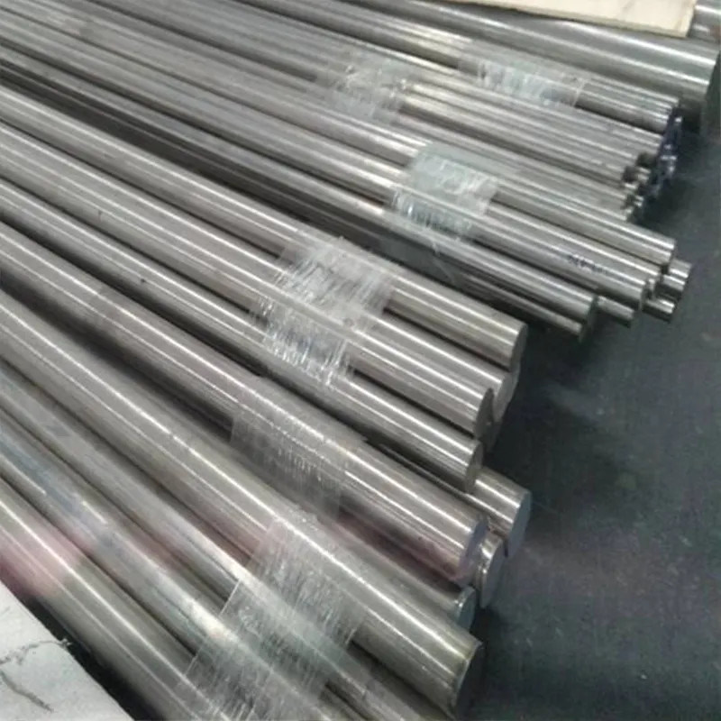
Жаропрочные сплавы для пиролизных печей
Для температур 800–900 °C:
– Incoloy 800H/HT
– Inconel 601
– Hastelloy X
– HP-mod сплавы
Преимущества: низкое коксование, высокая прочность при длительной работе.

Slide 45
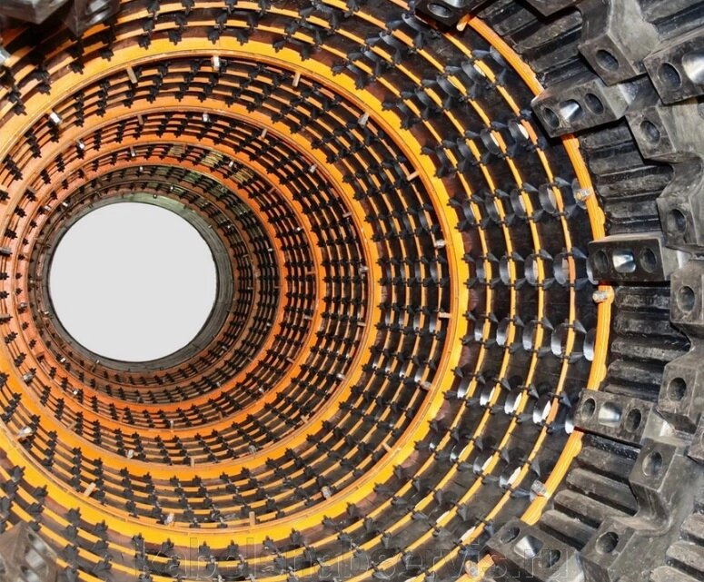
Материалы футеровки
Типы:
– плотные огнеупоры;
– теплоизоляционные кирпичи;
– керамические волокна;
– модульная футеровка.
Выбор зависит от температуры и агрессивности среды.

Slide 46
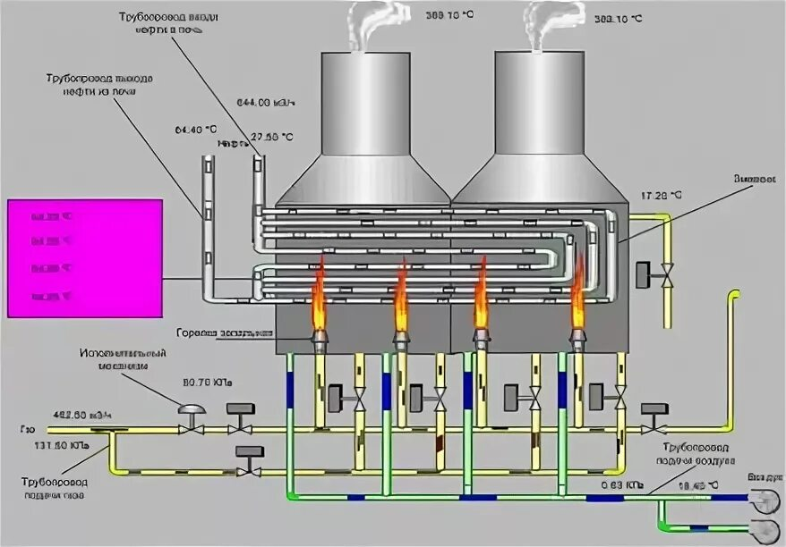
Общая схема работы печи
1. Подача топлива и воздуха.
2. Смешение → горение → образование факела.
3. Излучение + конвекция → нагрев труб.
4. Перенос тепла через стенку трубы.
5. Нагрев сырья до заданной температуры.
6. Отвод продуктов сгорания.

Slide 47
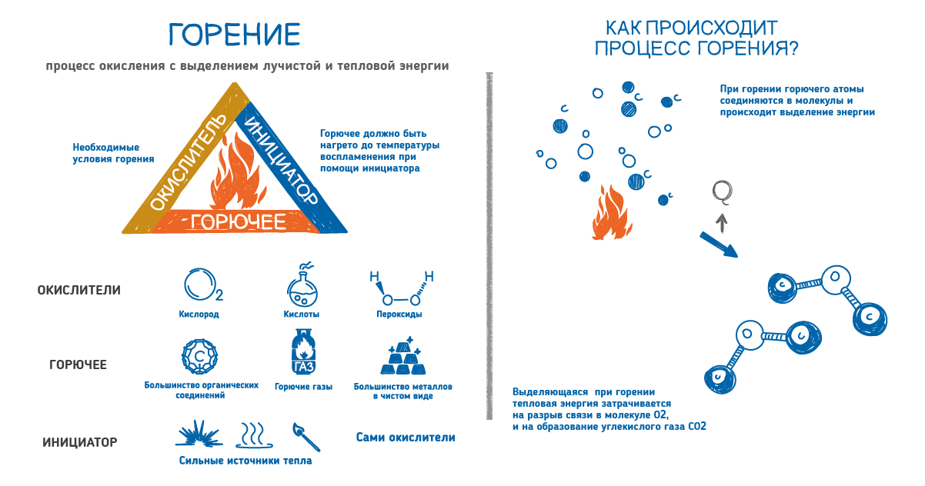
Процессы горения
Горение природного газа:
CH₄ + 2O₂ → CO₂ + 2H₂O + Q
При неполном сгорании:
CO, сажа, альдегиды.
Регулировка по коэффициенту избытка воздуха α=1,05–1,2.

Slide 48
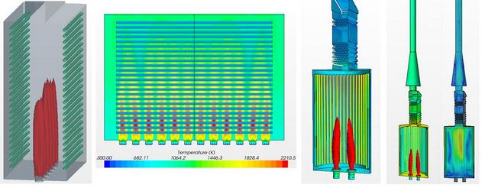
Теплопередача в радиантной зоне
Преобладает излучение.
До 80% тепла передаётся через инфракрасное излучение факела и футеровки.
Ключевые параметры:
– коэффициент черноты;
– температура факела;
– расстояние до трубы.

Slide 49
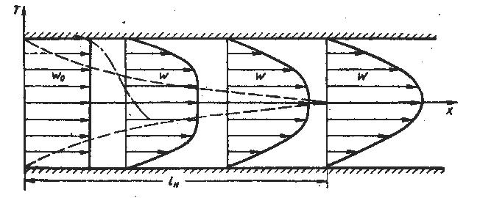
Теплопередача в конвективной зоне
Преобладает конвекция.
Тепло передают дымовые газы.
Зависит от скорости газа и длины газохода.

Slide 50
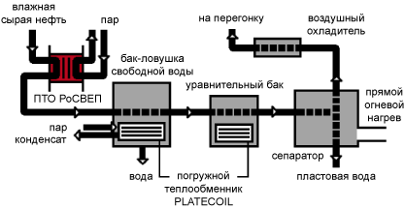
Управление режимом нагрева
Контролируются:
– температура стенки трубы;
– температура продукта;
– перепад давления;
– состав дымовых газов;
– положение заслонок.

Slide 51
Цели расчёта
Определить:
– тепловую мощность;
– количество горелок;
– длину и диаметр змеевиков;
– нагрузку на радиантную и конвективную секции;
– расход топлива;
– КПД.

Slide 52
Основные виды расчётов
1. Тепловой
2. Аэродинамический
3. Прочностной
4. Расчёт на коксование
5. Расчёт выбросов

Slide 53
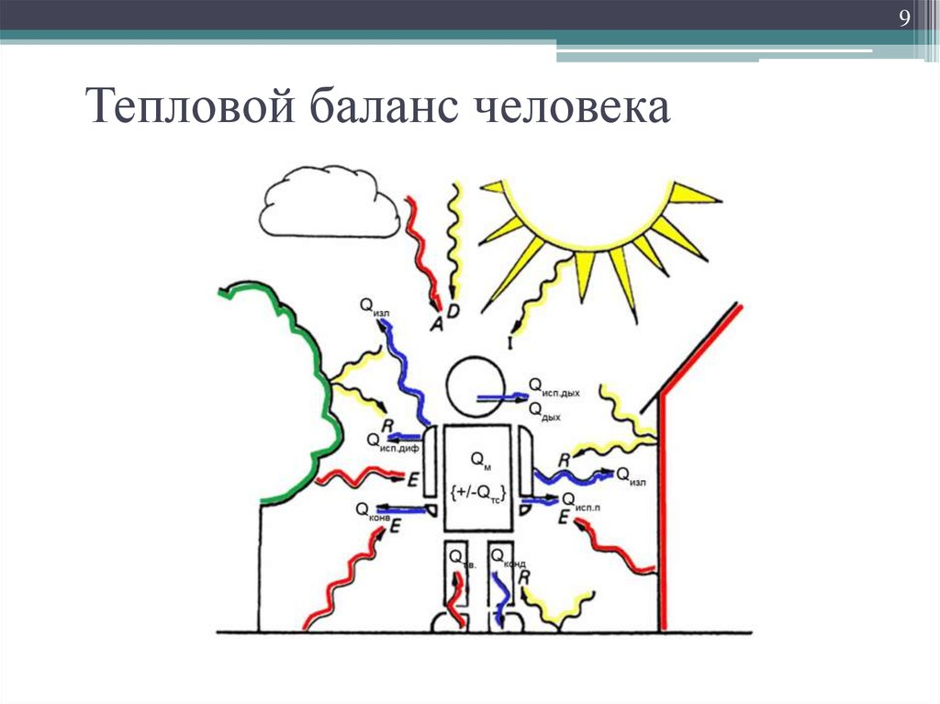
Тепловой баланс
Составляется:
Qтоплива = Qрадиант + Qконвекц + Qпотерь
Учитывается:
– теплота сгорания топлива;
– температура дымовых газов;
– эффективность футеровки.

Slide 54
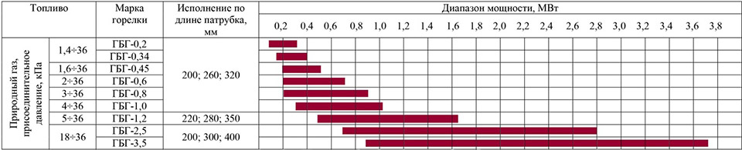
Подбор горелок
Учитывается:
– требуемая мощность;
– тип топлива;
– длина факела;
– температурная чувствительность труб.

Slide 55
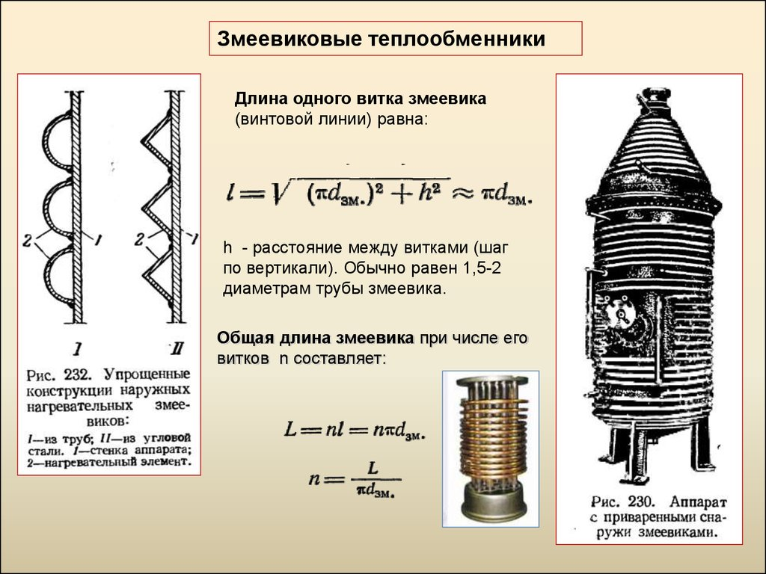
Расчет змеевиков
Определяются:
– скорость сырья;
– тепловой поток на погонную длину;
– критическая температура стенки;
– риск коксования.

Slide 56
Российские нормативы
– ГОСТ 12.2.007.8-75
– СП 89.13330 «Тепловые сети»
– ПБ 10-574-03 (котлы и печи)
– Федеральные нормы по промышленной безопасности

Slide 57
МЭК и международные нормы
– IEC 60079 (взрывозащита)
– EN 746 (Thermal processing equipment)
– ISO 13577

Slide 58
Нормы API (США)
API 560 — Fired Heaters (ключевой документ).
API 535 — Burners.
API 530 — Tubes for Heaters.
API 534 — Heat Recovery Steam Generators.

Slide 59
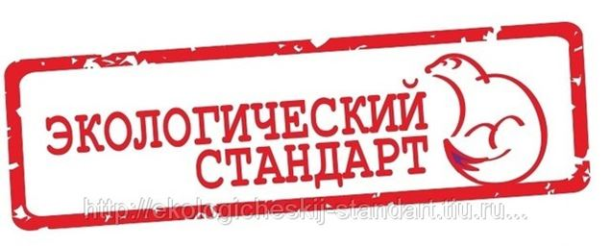
Экологические стандарты
– ограничения NOₓ, CO
– нормы по CO₂
– требования к утилизации дымовых газов
– Low-NOx регламенты США и Европы

Slide 60
Требования к безопасности
– автоматическое отключение топлива при потере пламени
– защита от перегрева
– аварийная вентиляция
– контроль взрывоопасности топливных систем

Slide 61
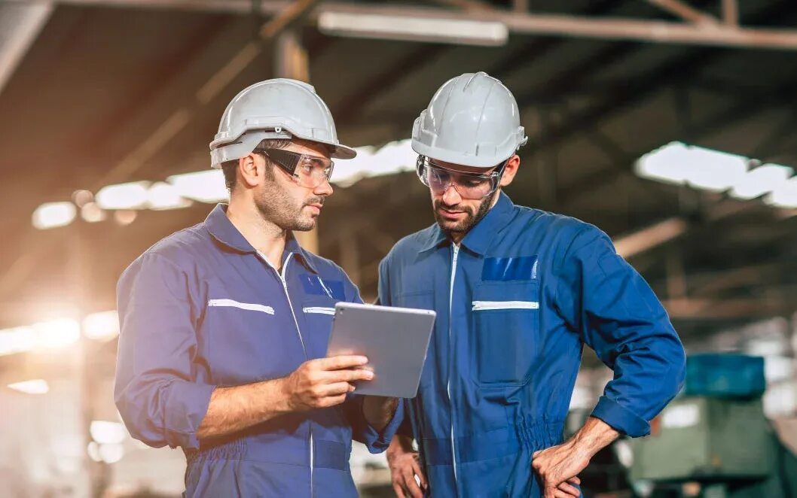
Ежесменное обслуживание
Проверяются:
– работа горелок;
– состав дымовых газов;
– отсутствие хлопков/провалов пламени;
– давление в топке.

Slide 62
Еженедельные работы
– осмотр футеровки;
– контроль состояния труб;
– проверка автоматики;
– проверка тягодутьевой системы.
Ежемесячное ТО
– калибровка датчиков;
– регулировка горелок;
– очистка дымоходов;
– проверка утечек газа/мазута.

Slide 63
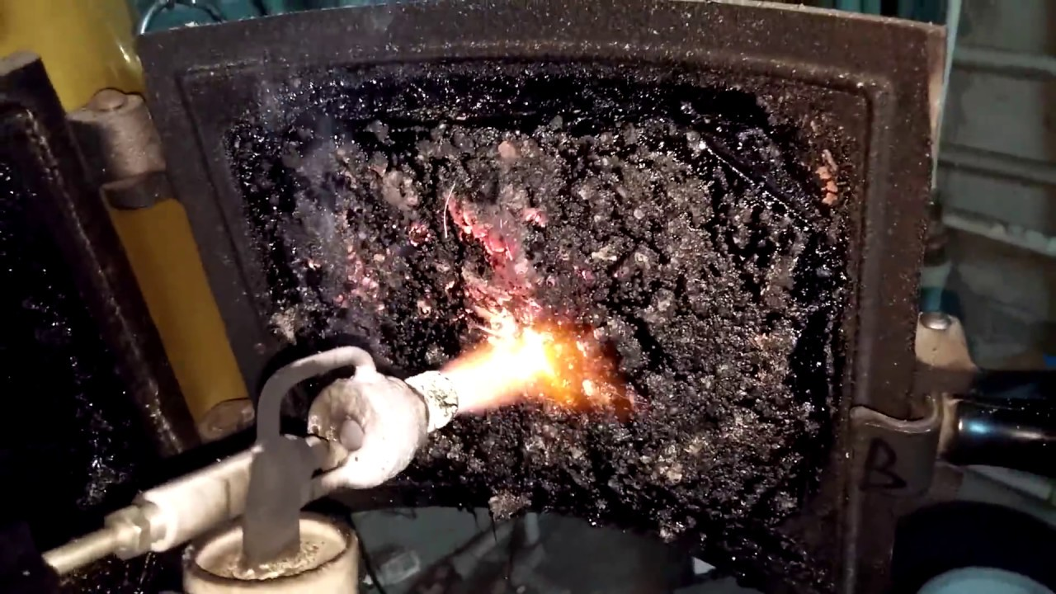
Очистка от кокса («декоксинг»)
Методы:
1. Парокислородный прогар
2. Механическая очистка
3. Химическое декоксирование
Периодичность: каждые 3–18 месяцев.

Slide 64
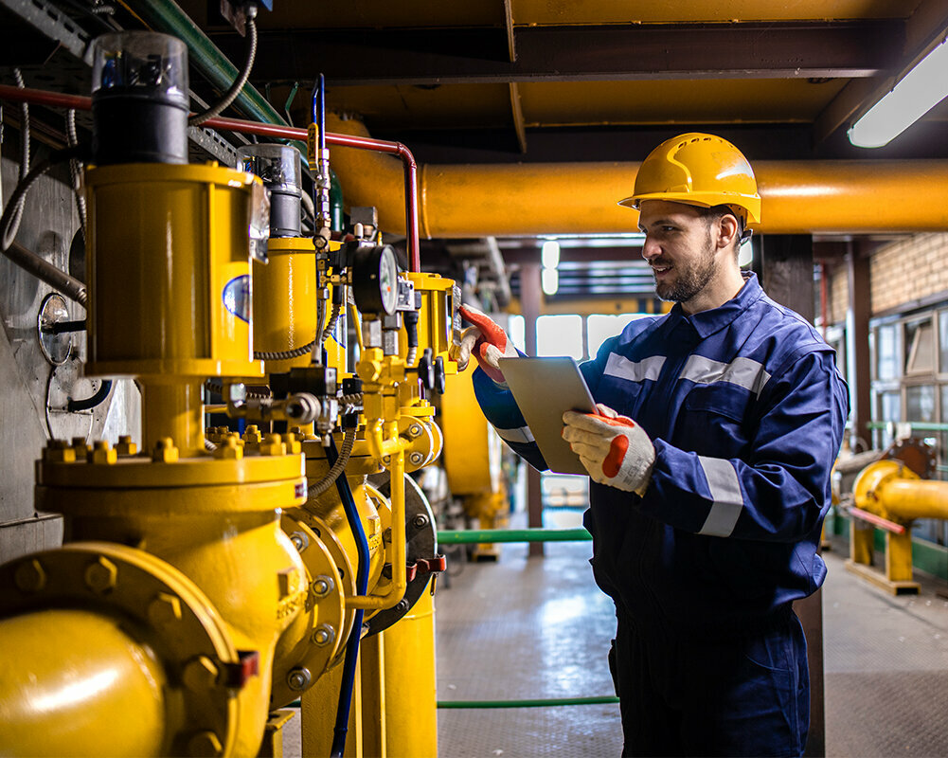
Ремонт печей
Виды:
– текущий ремонт;
– средний;
– капитальный (замена труб, футеровки).
Сроки: 3–7 лет.

Slide 65
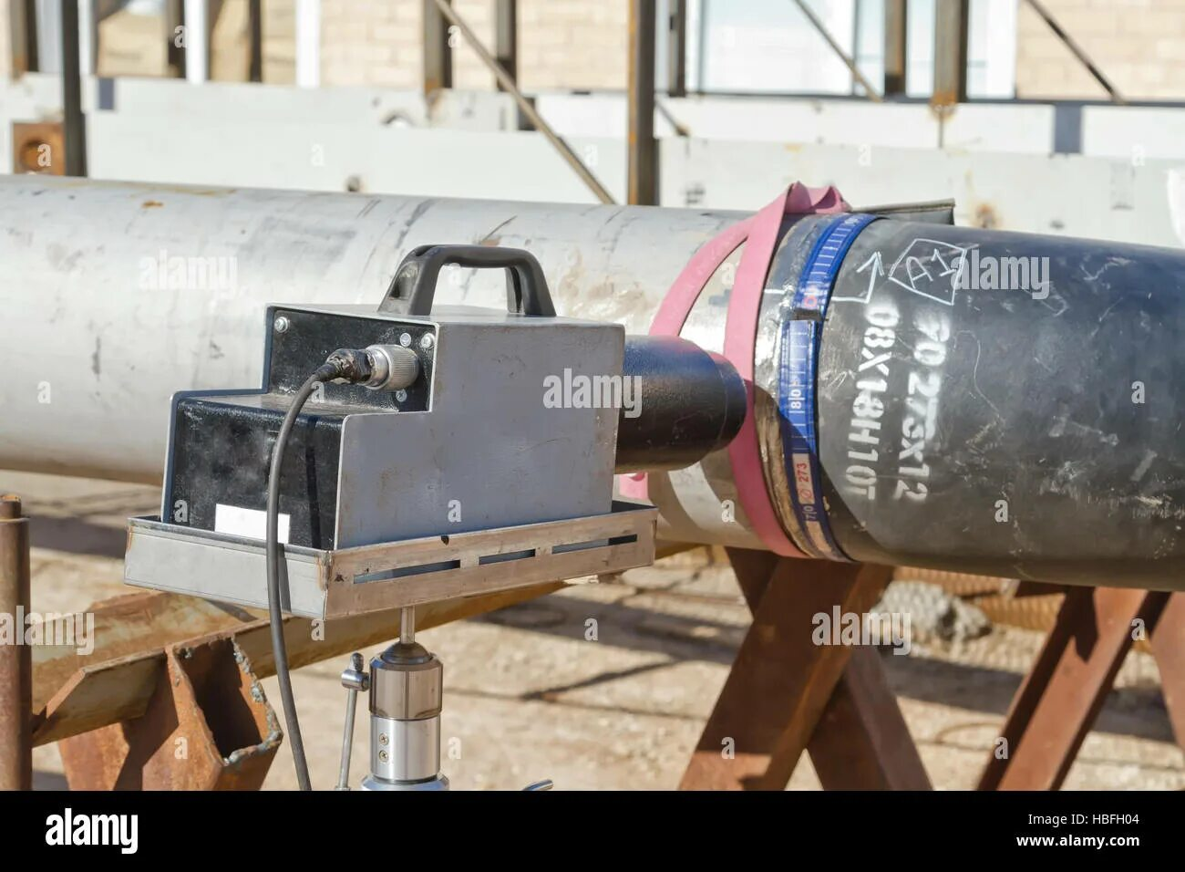
Контроль труб
Методы:
– ультразвуковой контроль;
– радиографический контроль;
– тепловизионная диагностика;
– замер толщины стенок.

Slide 66
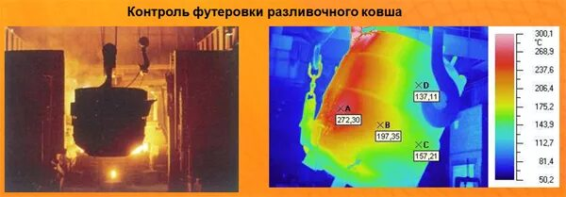
Диагностика футеровки
– тепловизоры;
– эндоскопы;
– метод инфракрасного сканирования;
– анализ тепловых потерь.

Slide 67
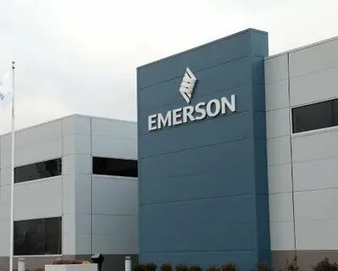
Предиктивное обслуживание (AI/ML)
Системы прогнозируют:
– перегрев трубы;
– риск разрушения;
– момент декоксинга;
– неисправности горелок.
В мире применяют:
Honeywell, Siemens, Emerson, Yokogawa.

Slide 68


ТОиР: ключевые компании
Российские:
– СИБУР-Инжиниринг
– Татнефть-ТЭЦ
– Газпромнефть-ДС
Мировые:
– Technip Energies
– Linde
– Wood
– Air Products

Slide 69

Организация ремонта
Разрабатываются:
– график ППР;
– схема обесточивания;
– наряд-допуск;
– контроль качества работ.

Slide 70

Коксование труб
Причины:
– перегрев;
– низкая скорость сырья;
– загрязнение сырья;
– неправильный режим горения.

Slide 71

Неравномерный нагрев
Вызывает:
– разрушение труб;
– снижение КПД;
– старение футеровки.
Причины: неправильная установка горелок.

Slide 72

Износ футеровки
– старение;
– растрескивание;
– выкрашивание под термоциклом.

Slide 73

Высокие выбросы NOₓ
Устаревшие горелки → превышения экологических норм.
Необходимы Low-NOx технологии.

Slide 74

Энергоэффективность
Потери энергии:
– через стенки;
– уходящие газы;
– неправильный контроль воздуха.

Slide 75

Low-NOx и Ultra-Low-NOx горелки
Снижение выбросов NOₓ с 150–250 ppm → <20 ppm.
Поставщики:
– Zeeco (США)
– John Zink Hamworthy
– Coen (США).

Slide 76

Электропечи и H₂-ready печи
Новые технологии:
– полное электрическое нагревание;
– использование водорода вместо газа;
– нулевые выбросы CO₂.
Пилоты: Shell, BASF, Linde.

Slide 77

Цифровые двойники печей
Позволяют:
– моделировать работу;
– прогнозировать аварии;
– оптимизировать расход топлива;
– предотвращать коксование.

Slide 78


Передовые производители печей
Мировые лидеры:
– Linde Engineering (Германия)
– Technip Energies (Франция)
– Honeywell UOP (США)
– Air Products (США)
– Foster Wheeler (США/UK)
– SINOPEC Engineering (Китай)
Российские:
– Техногрупп
– Стромнефтемаш
– Нефтехиммаш

Slide 79
СПАСИБО ЗА ВНИМАНИЕ

